Slide 1

Projet Madera 2ème Livrables RIL 2018-2020
R. CHRETIEN
A. BROCHARD
U. HASSED
V. HALLAY

Slide 2
Sommaire
Modélisation UML
Modèle conceptuel de données
Séquences et dépendances externes
Contrôle de saisies et données
Présentation d'un Mock-up/IHM
Présentation des différents choix techniques à la réalisation
Conclusion

Slide 3
Template

Slide 4
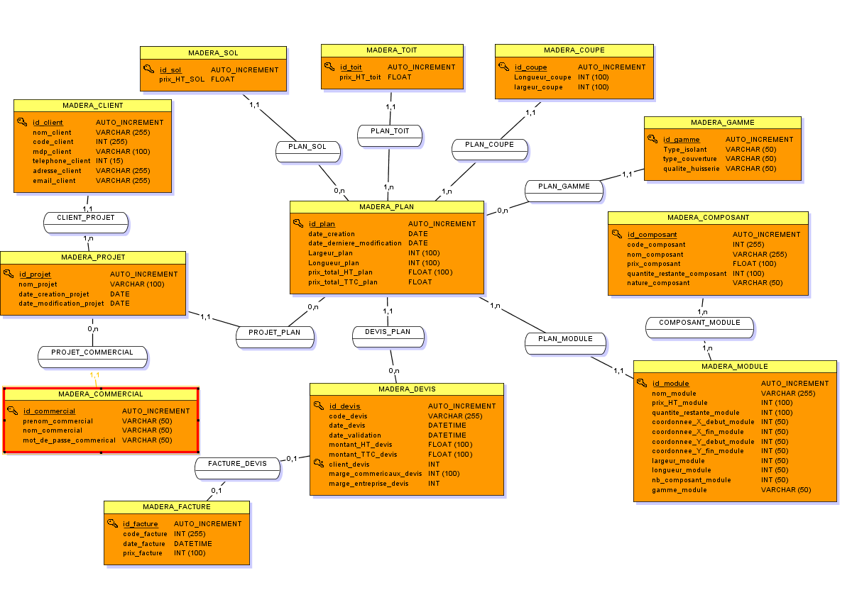
Modèle Conceptuel de Données (MCD)
Notes:
Scrum Master : Allan BROCHARD
Product Owner : Romain CHRETIEN
Team de développement: Valentin HALLAY, Ulrich HASSED

Slide 5
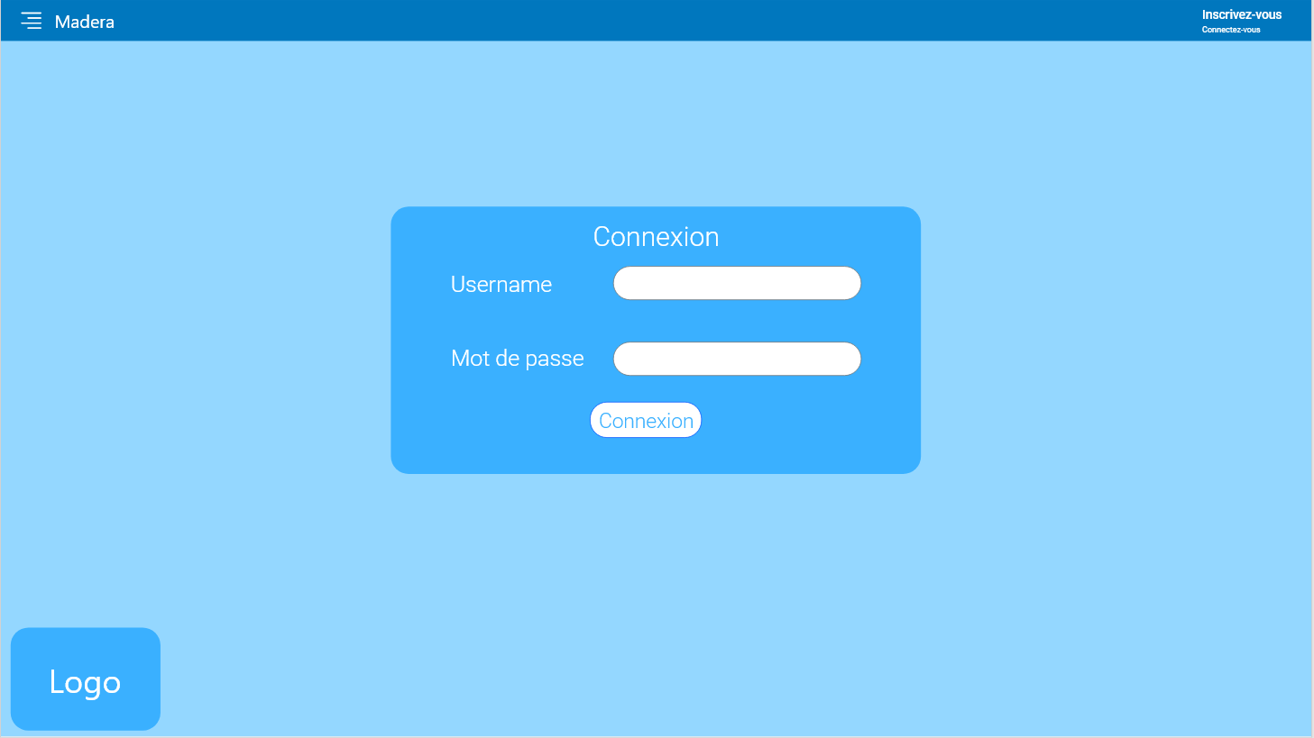
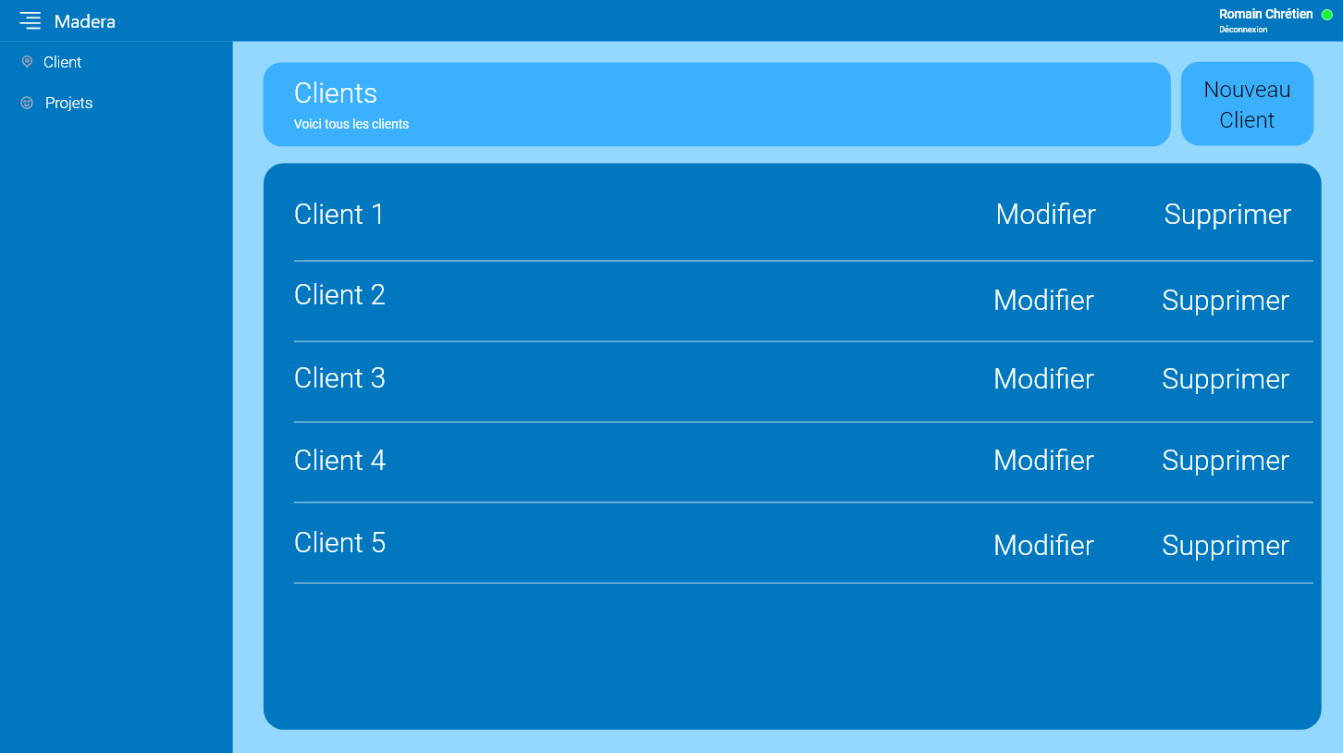
Mock-up/IHM

Slide 6
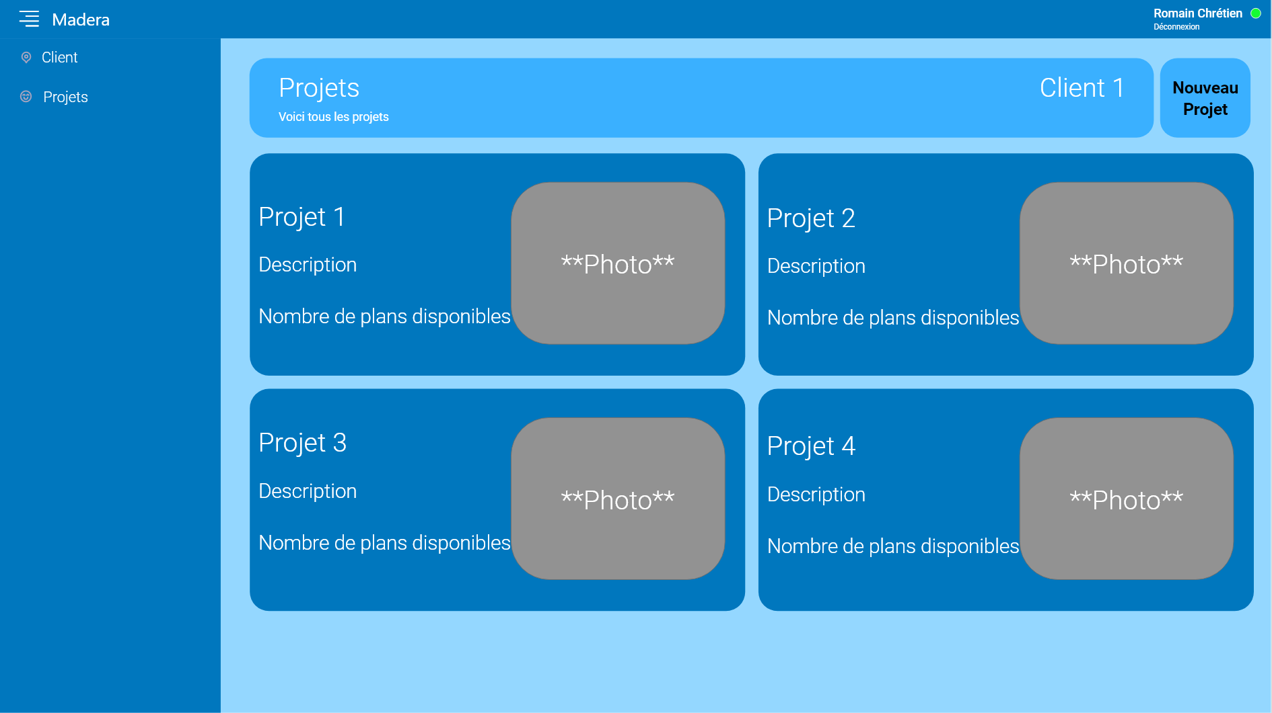
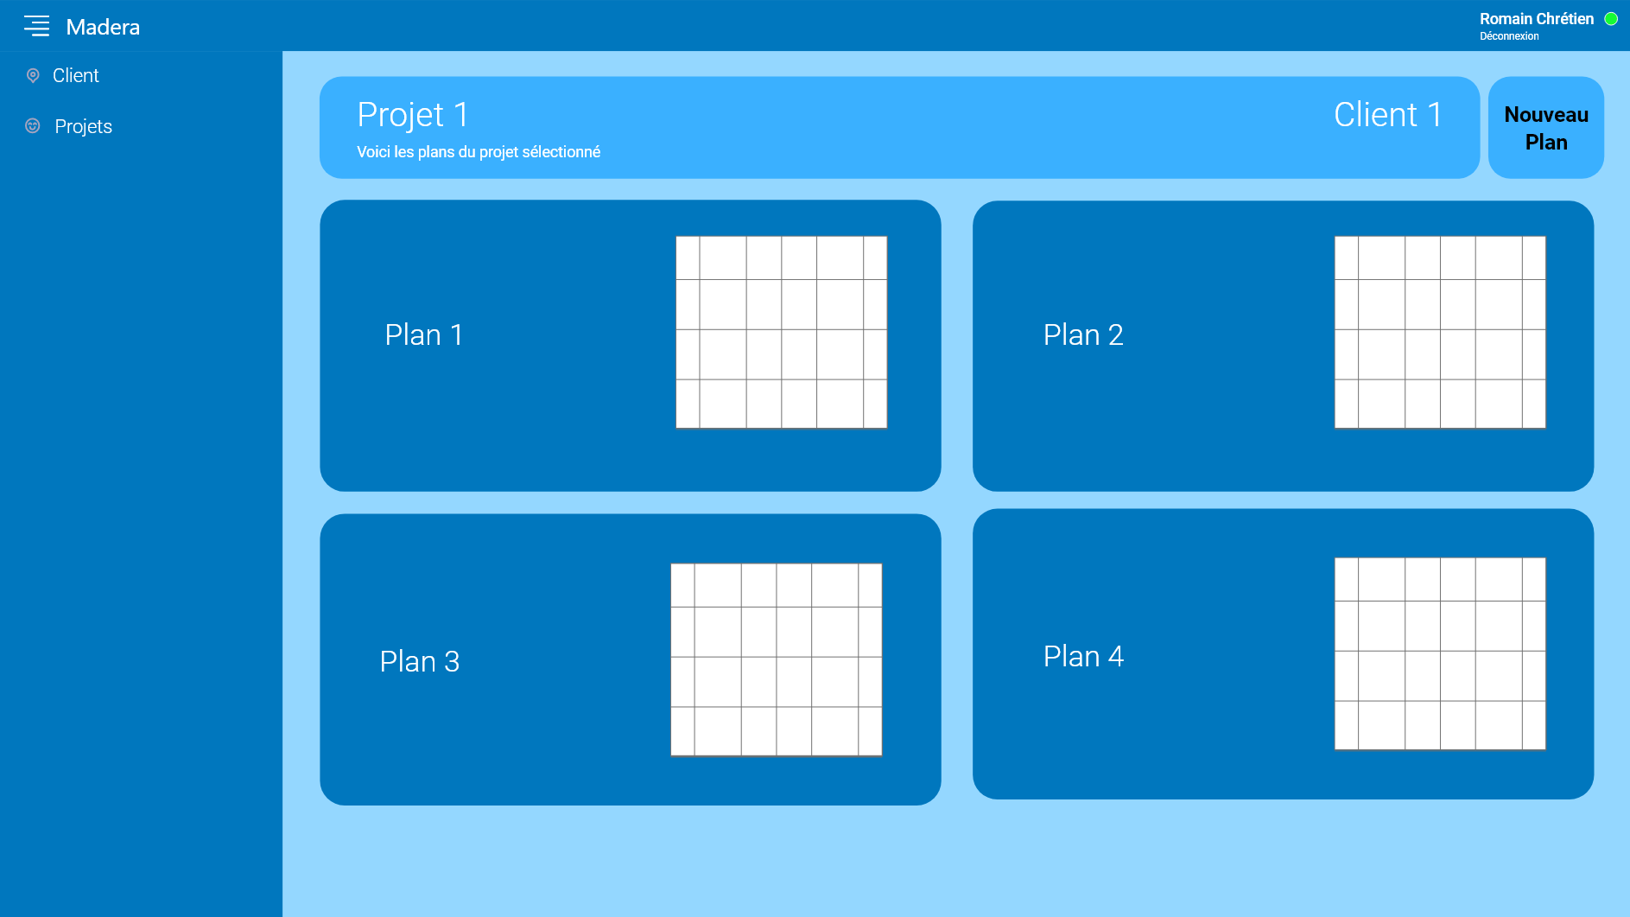
Mock-up/IHM

Slide 7

Template
Notes:
Scrum Master : Allan BROCHARD
Product Owner : Romain CHRETIEN
Team de développement: Valentin HALLAY, Ulrich HASSED

Slide 8
Conclusion

